Slide 1
Тема проекту: «Мій рідний Авангард»
Гайдулян Дарія Іванівна
Учениця 9-А класу,
Заклад загальної середньої освіти "Авангардівська гімназія"
Одеське територіальне відділення Малої академії наук України
Авангардівської селищної ради Одеського району Одеської області,
Шолойко Тетяна Олексіївна,
вчитель історії, вищої категорії, методист

Slide 2
Мета та завдання проекту
Мета проекту полягає в більш глибокому дослідженні історії появи культурних осередків рідного містечка та поширення інформації серед молоді.
Завдання проекту полягає:
дослідити різні доступні джерела інформації;
взяти інтерв’ю у місцевих жителів;
вибрати основні факти;
ознайомитись з ключовими культурними осередками Авангарду;
на основі дослідження зробити висновки;
провести екскурсію для своїх друзів;
розробити план маршруту до культурних надбань селища.

Slide 3
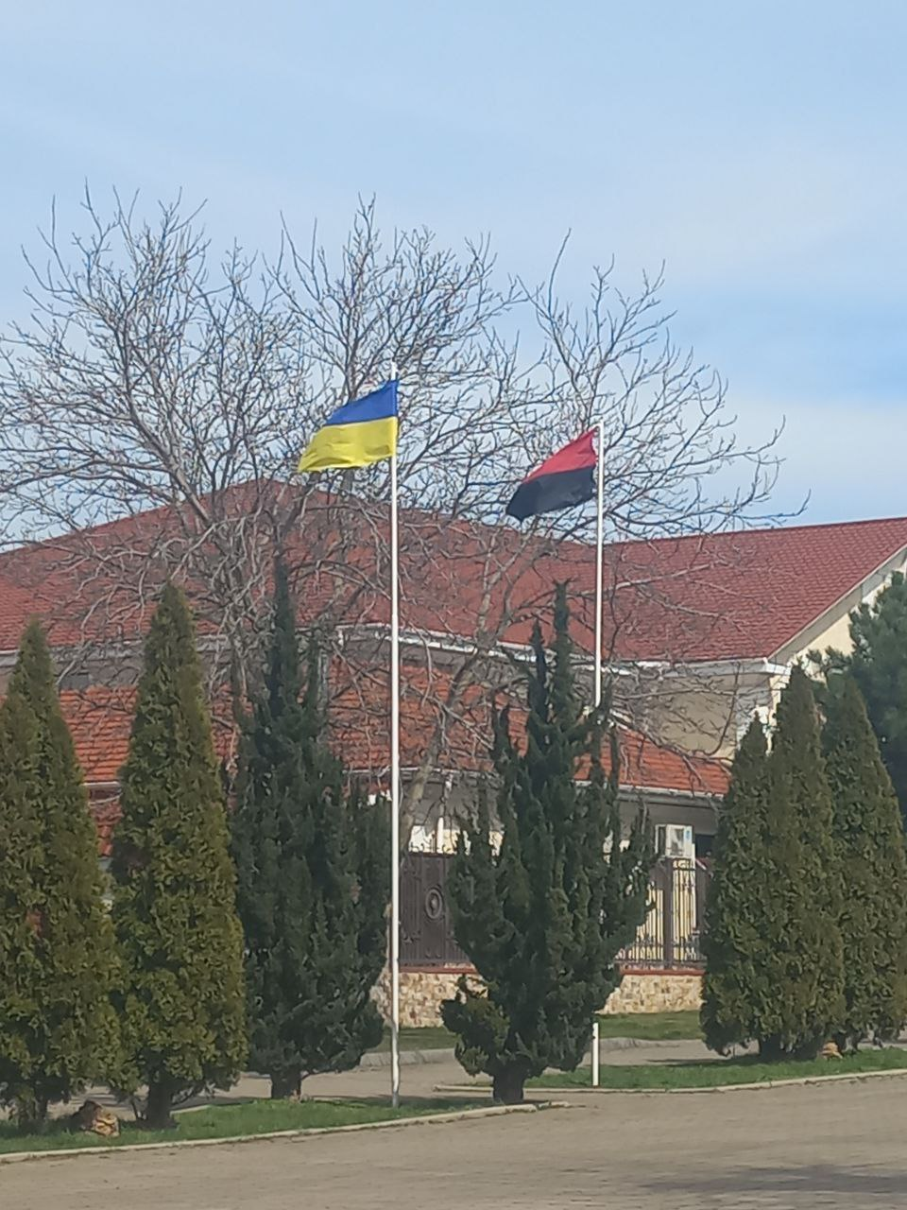
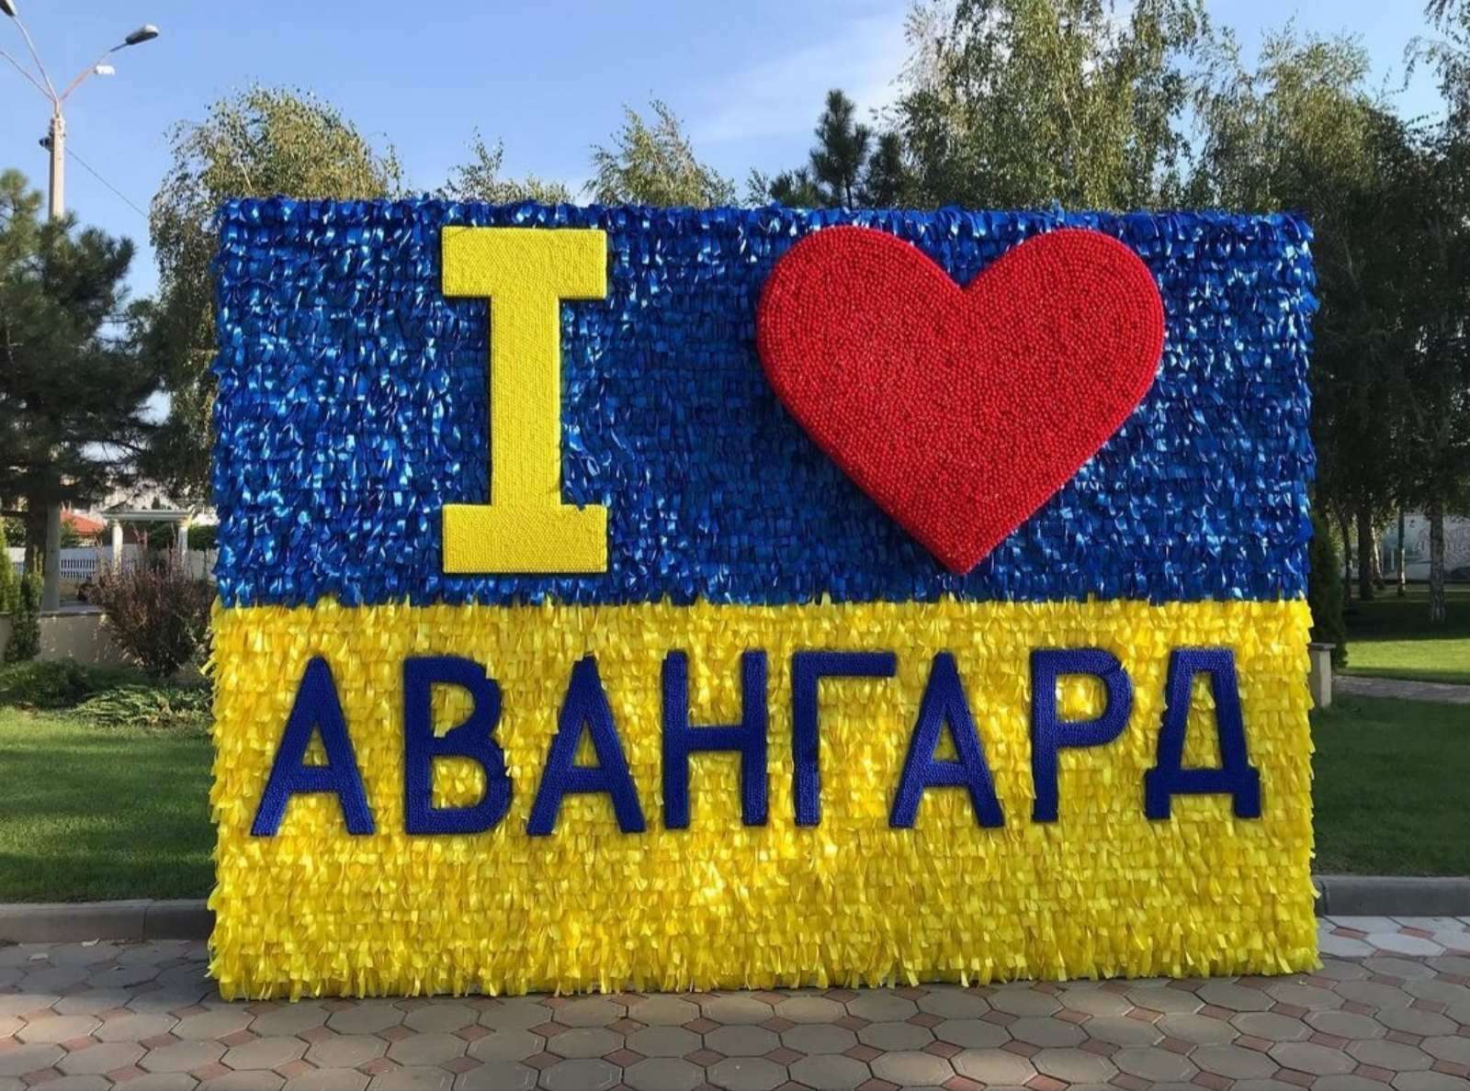
Походження назви
Авангард (французька версія) є смисловим поєднанням двох понятійних маркерів: передовий; загін.
Під словом авангард розуміємо: особливий підрозділ збройних формувань, який виступає першим, слідуючи попереду основної частини військ, і саме він першим зустрічається із супротивником.
Назву Авангарду часто перекладають як: «Той, що йде вперед».
З вірою в перемогу!

Slide 4
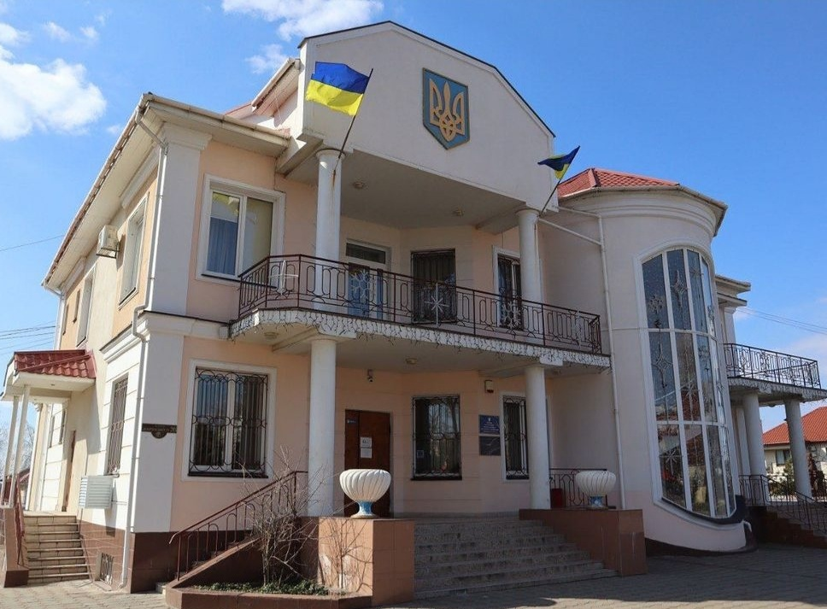
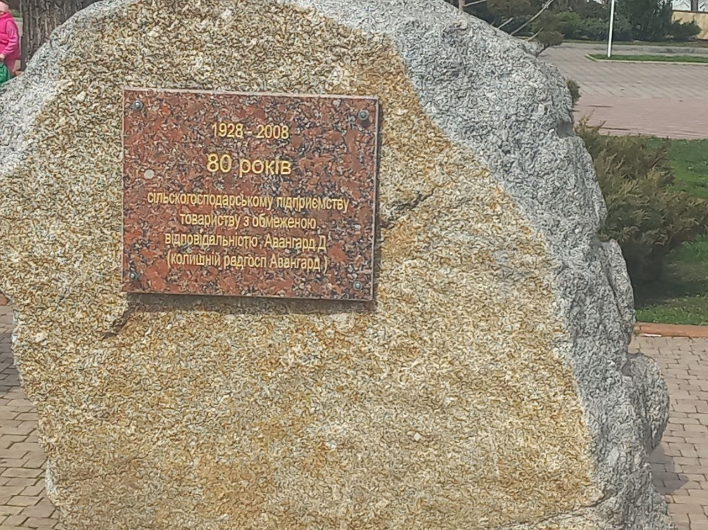
Коротка історія
Зі слів Селищного голови Хрустовського С.Г.
Відлік існування Авангарду починається з 1928 року - в передмісті Одеси, на базі МТС Застава-1, було засновано радгосп «Авангард». У перші роки свого утворення колгосп спеціалізувався на землеробстві та вирощуванні городини, а пізніше населення радгоспу «Авангард» почало займатися ремеслом та візництвом у місті Одеса. Треба зазначити, що Авангард повністю відповідає своїй назві, він завжди попереду, про це свідчать події та показники соціально-економічного розвитку.
Авангард у контексті економічного розвитку має унікальні конкурентні переваги, пов’язані з вигідним географічним розташуванням та історично сформованим потужним підприємництвом у секторах торгівлі та логістики.
Селищна рада
Фрагмент карти на німецькій аерофотозйомці липень-серпень 1944 р.
Пам’ятний знак на честь 80-річчя радгоспу «Авангард»

Slide 5
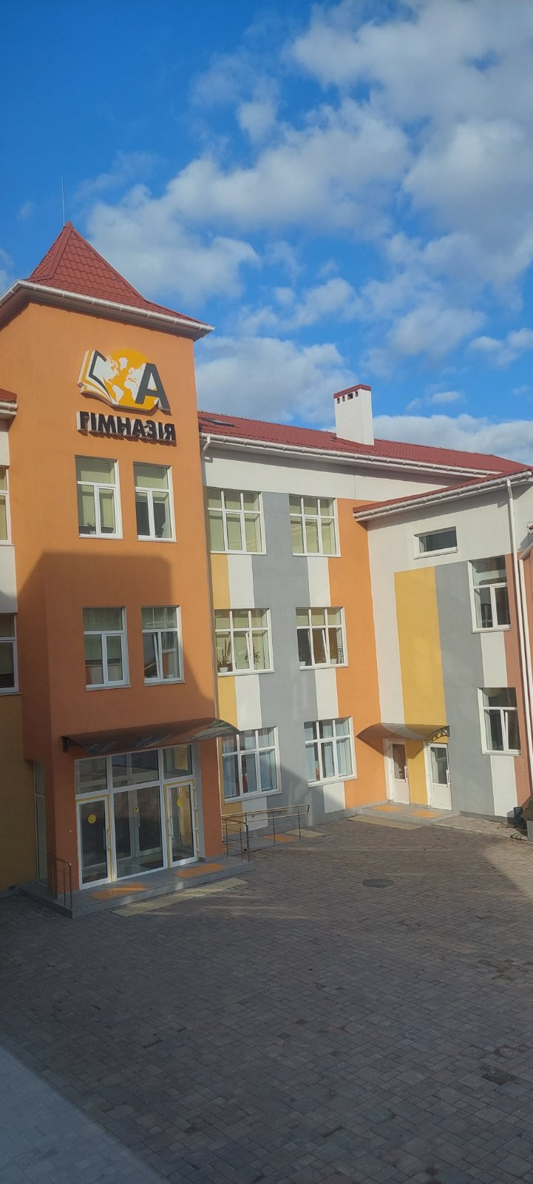
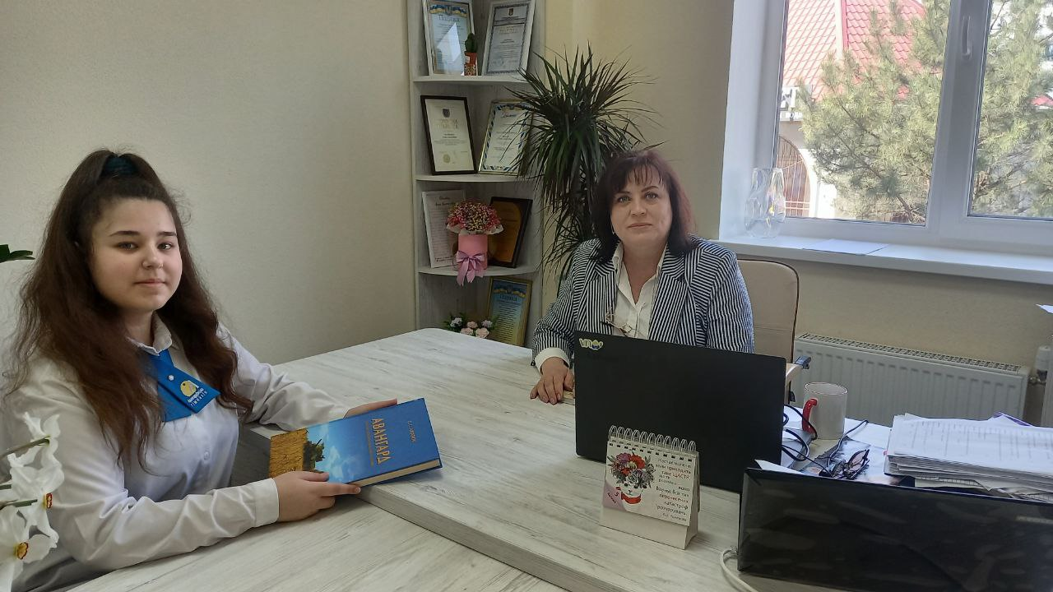
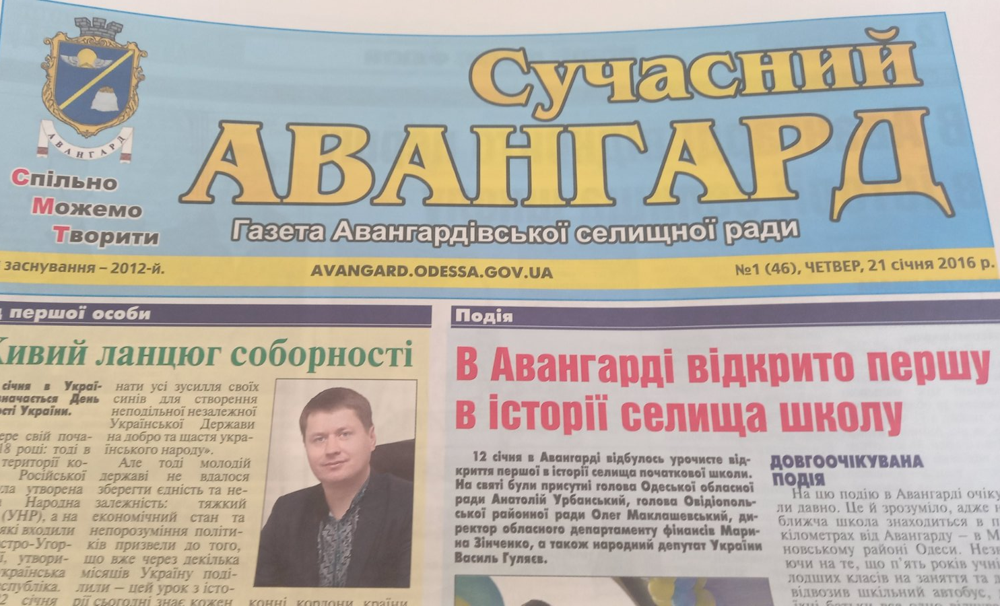
Школи
Ганна Марченко:
«12 січня 2016 року урочисто відкрито Авангардівський навчально-виховний комплекс «Загальноосвітня школа І ступеня» у новому приміщенні, прибудованому до основного комплексу. На території НВК почав функціонувати спортивний майданчик із спортивними тренажерами і площадкою для занять футболом. Також тут є спортивний зал для учнів початкової школи та вихованців дитячого садка»
Новий корпус, відкритий
12 січня 2024 року
Інтерв’ю з директором школи Ганною Марченко
Ганна Марченко:
«Але проблему не було вирішено, бо діти 5-9 класів навчалися в другу зміну і в маленьких кабінетах. Тому селищний голова з командою працювали над будівництвом ще одного корпусу. Будівництво навчального закладу було розпочато ще до війни в межах проєкту «Велике будівництво» Президента України Володимира Зеленського. Незважаючи на важке сьогодення, будівництво навчального закладу лишалось одним із пріоритетних для керівництва Громади, адже учням 5-9 класів доводилось ділити корпус початкової школи з учнями молодших класів та навчатись у другу зміну. 12 січня 2024 року учні громади почали навчання в новій школі»
21 січня 2016 №1, В Авангарді відкрито першу в історії селища школу

Slide 6
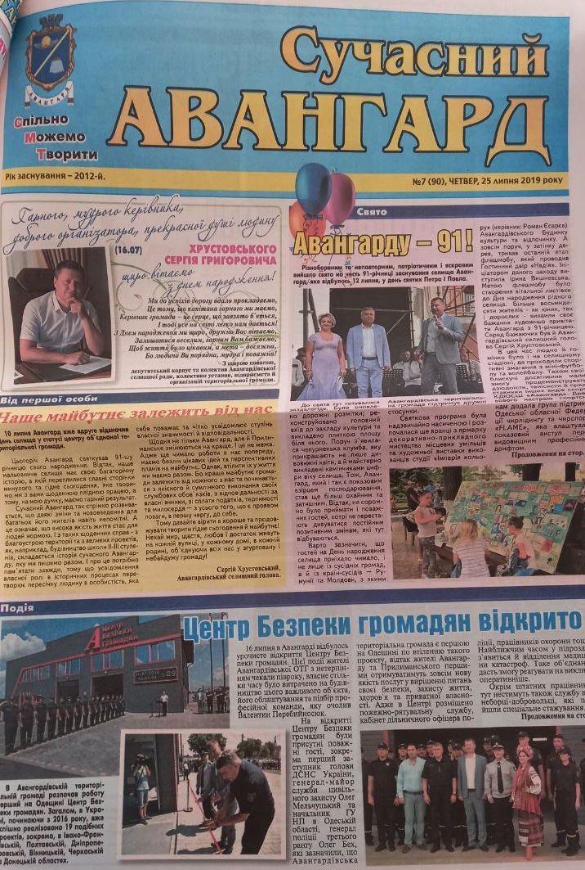
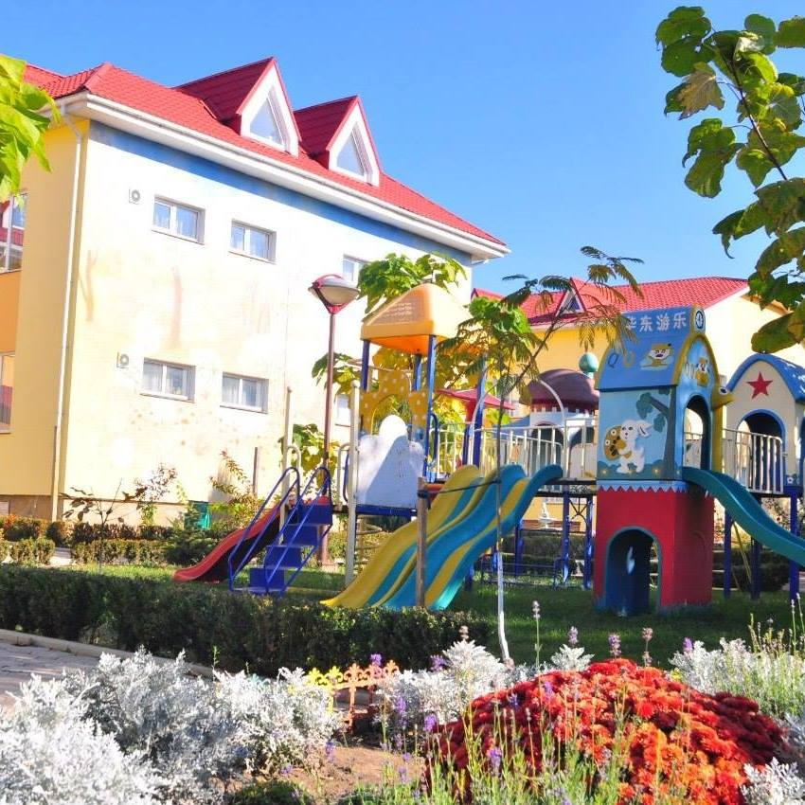
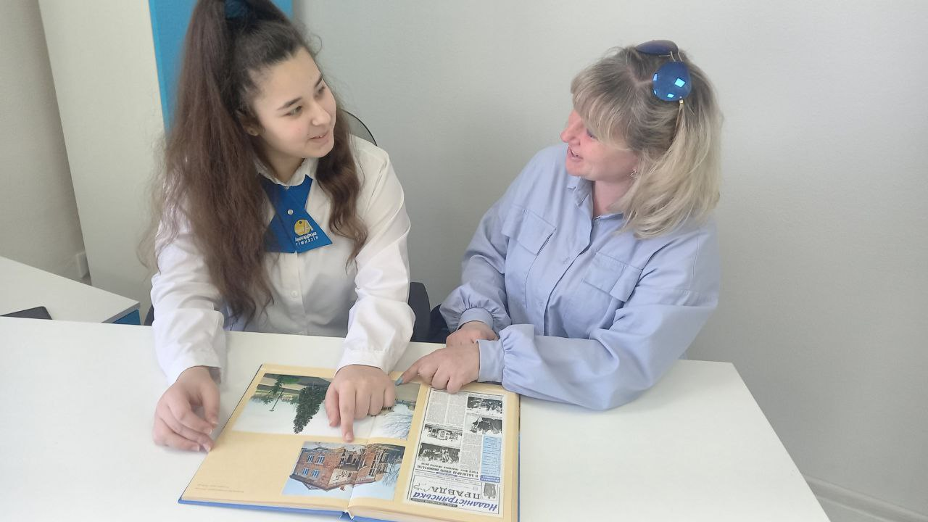
Культурні осередки селища
Дитячий садок «Берізки»
25 липня 2019 р. № 7 Центр Безпеки громадян відкрито
Відділення Центру Безпеки громадян
В Авангарді, у 2019 році збудували перший в Одеській області Центр безпеки громадян, який виконує завдання, пов’язаних з рятуванням життя і охороною здоров’я людей.
Інтерв’ю з Вікторією Василівною
У сфері освіти в Авангарді самий потужний, за наповненням дітей, заклад дошкільної освіти. Тут сучасний, креативний педагогічний колектив. Нове, інтерактивне обладнання, для безпеки дітей створено сучасне укриття.

Slide 7
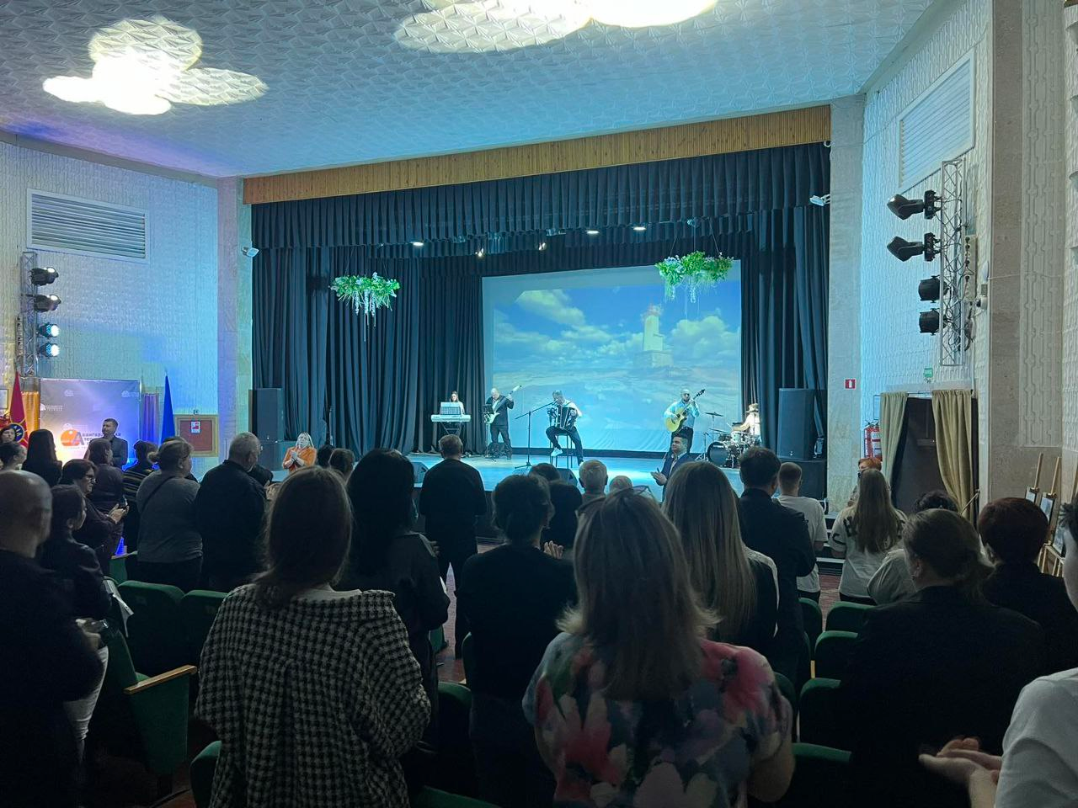
Культурні осередки селища
Сохацька Вікторія Василівна:
«Осередком мистецтва в Авангарді є авангардівський Будинок культури з великою кількістю творчих гуртків. Діти, що займаються мистецтвом, мають аудиторію, з якою можуть поділитись своїми надбаннями. Їхні вистави організовують в рамках відзначення національних та місцевих свят.»
Центр культури
Почесне нагородження сімей воїнів-захисників щорічною грошовою допомогою та званням «Почесний громадянин Авангарду»
Інтерв’ю з Вікторією Василівною

Slide 8
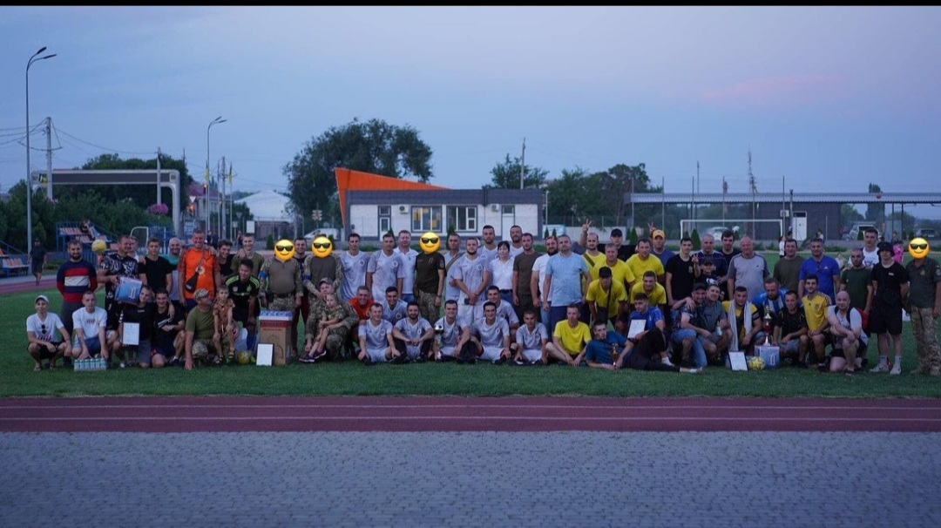
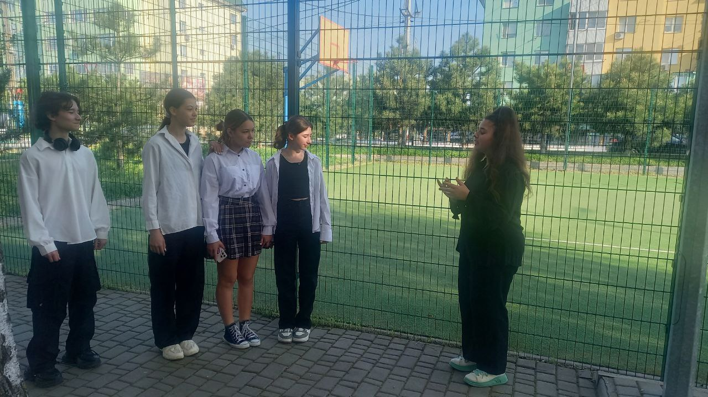
Спортивний комплекс
На місці старого селищного стадіону відкрито сучасний спортивний комплекс: футбольне поле (з системою автоматичного поливу ігрового поля) і спортивні майданчики: два відкритих поля для міні-футболу і поле-трансформер (для гри в волейбол, баскетбол і великий теніс).
Крім того, з червня 2018 року почали функціонувати спортивні площадки: Workout, скейт-парк.
В 2018 році створена дитячо-юнацька спортивна школа за напрямами: дзюдо, бокс, вільна боротьба, настільний теніс.
Спорт в громаді розвивається стрімко, вихованці спортивної школи займають призові місця на обласних, всеукраїнських та міжнародних змаганнях
Дружній матч літо 2023 рік між командами Авангардівської ОТГ, з метою допомоги військовим
Хрустовський Сергій Григорович:
«1 червня 2018 року відбулося відкриття спортивного комплексу в Авангарді, на якому була проведена І Юнацька Спартакіада Одеської області серед об’єднаних територіальних громад, присвячена Дню захисту дітей.»
Екскурсія для друзів на стадіон

Slide 9
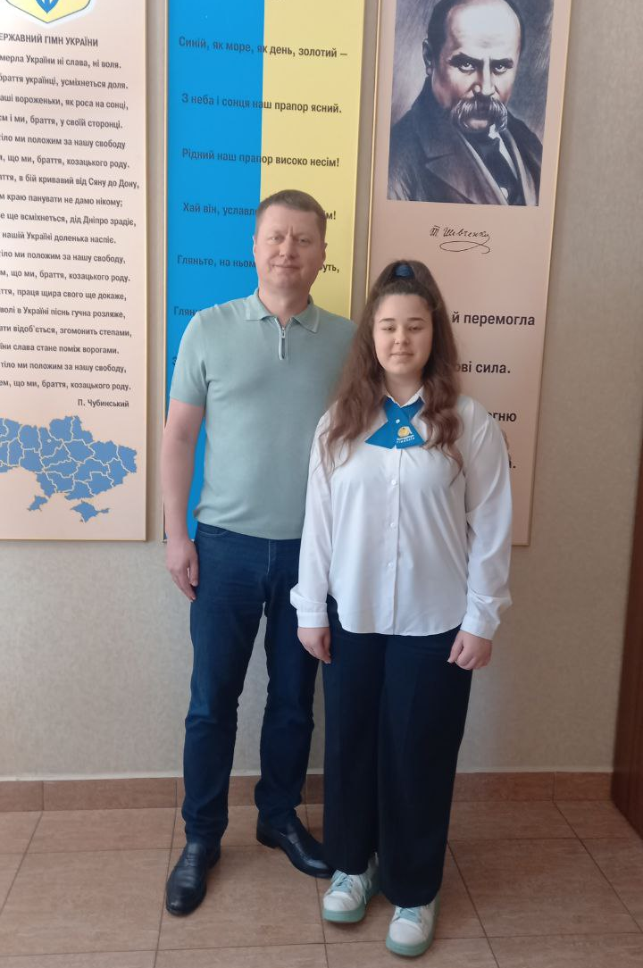
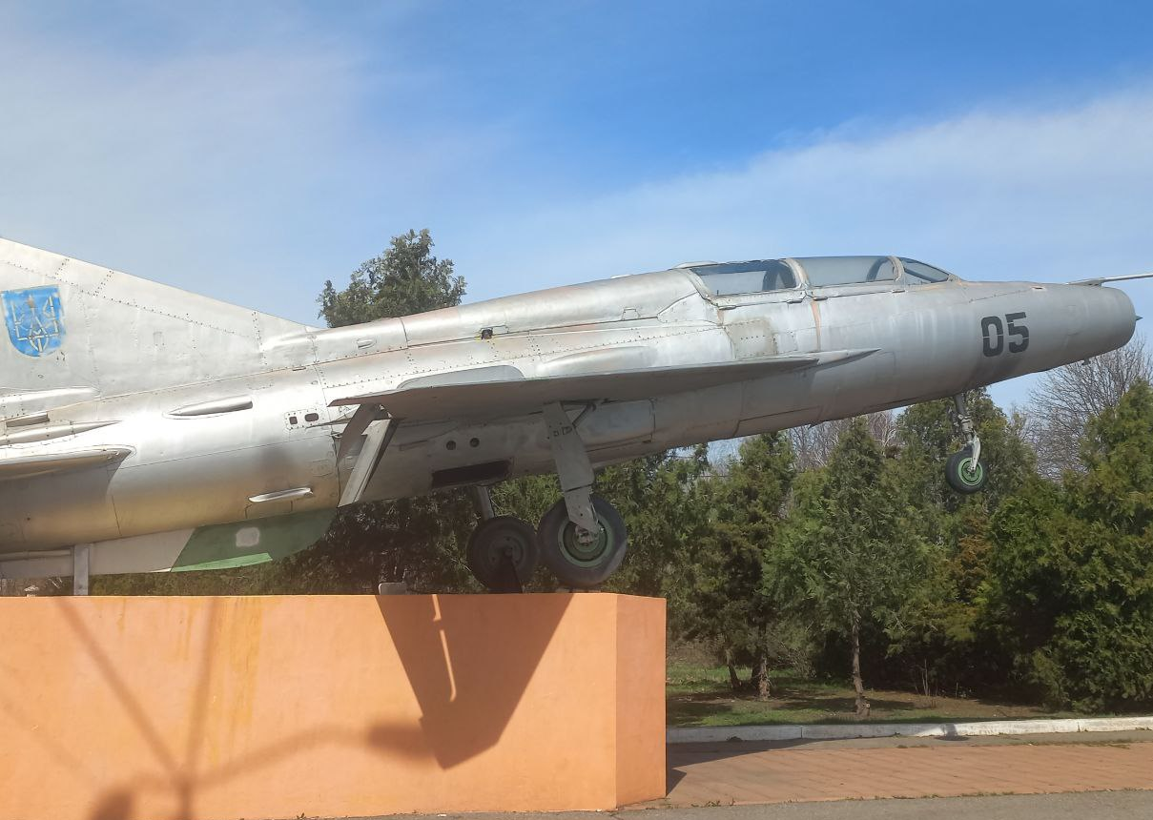
Пам'ятки минулого
Пам'ятник захисникам неба Одеси. 2006 рік
Пам'ятник В.Л.Добрянському
Хрустовський Сергій Григорович:
«У 2017 році з депутатським корпусом прийняли рішення встановити перший в громаді пам’ятник особистості В. Добрянському, великому будівничому і моєму вчителю, я багато років в нього працював, багато чому навчився. Завдяки цьому в 2010 році став головою громади.»
Фото під час
інтерв’ю
Хрустовський Сергій Григорович:
«Пам’ятник встановлено захисникам Одеси в день 65 річниці військової частини А-1620, 25 червня 2006 року, споруджений за сприяння В. Добрянського, В. Спренса та К. Горло»

Slide 10
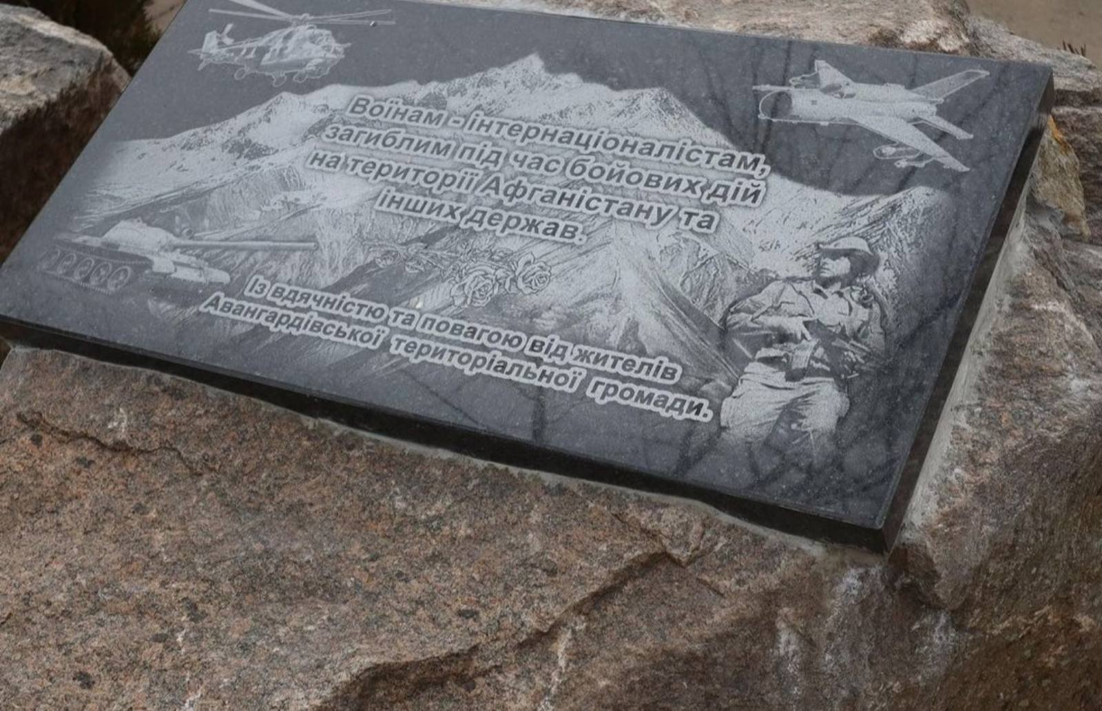
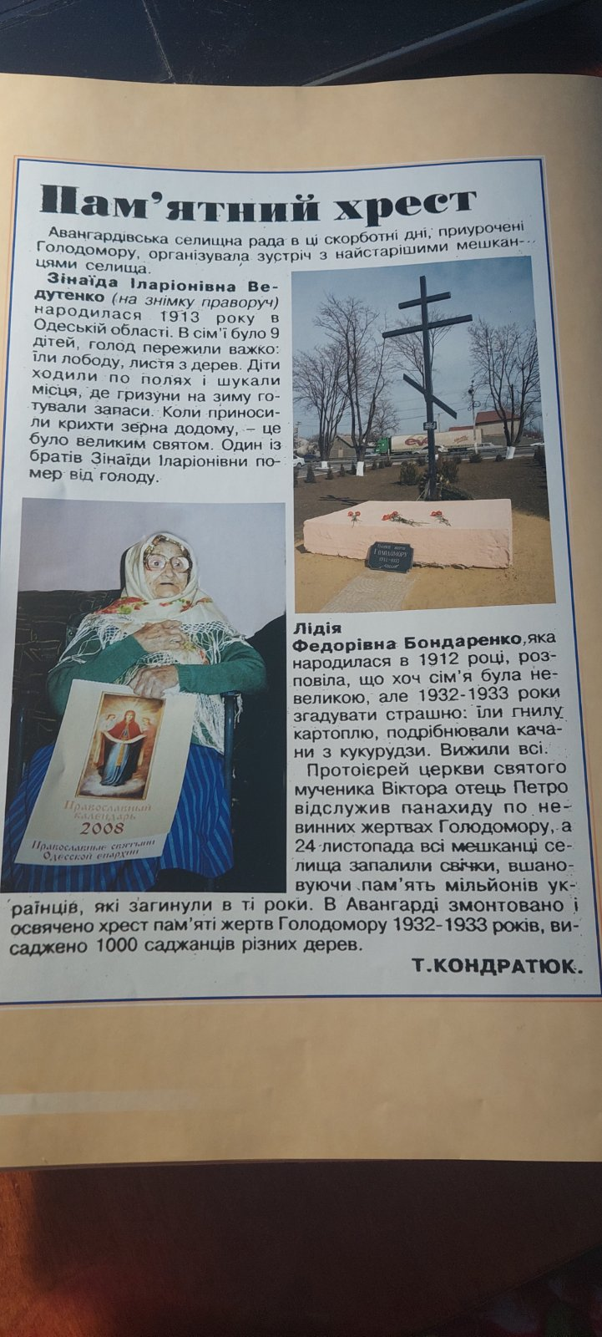
Пам'ятки минулого
Пам’ятник воїнам-інтернаціоналістам відкритий 15.02.2022 р., за підтримки
В. Підгурського
Пам’ятники загальноісторичним подіям відіграють важливе значення в контексті історичного краєзнавства. Адже на території селища відбувалися ті ж події, що і по всій Україні, а люди були прямими учасниками цих подій
Фрагмент з книги «Авангард товариство з обмеженою відповідальністю та селище»
Інтерв’ю з Бондаренко Лідією, яка пережила Голодомор 1932-1933 рр.

Slide 11
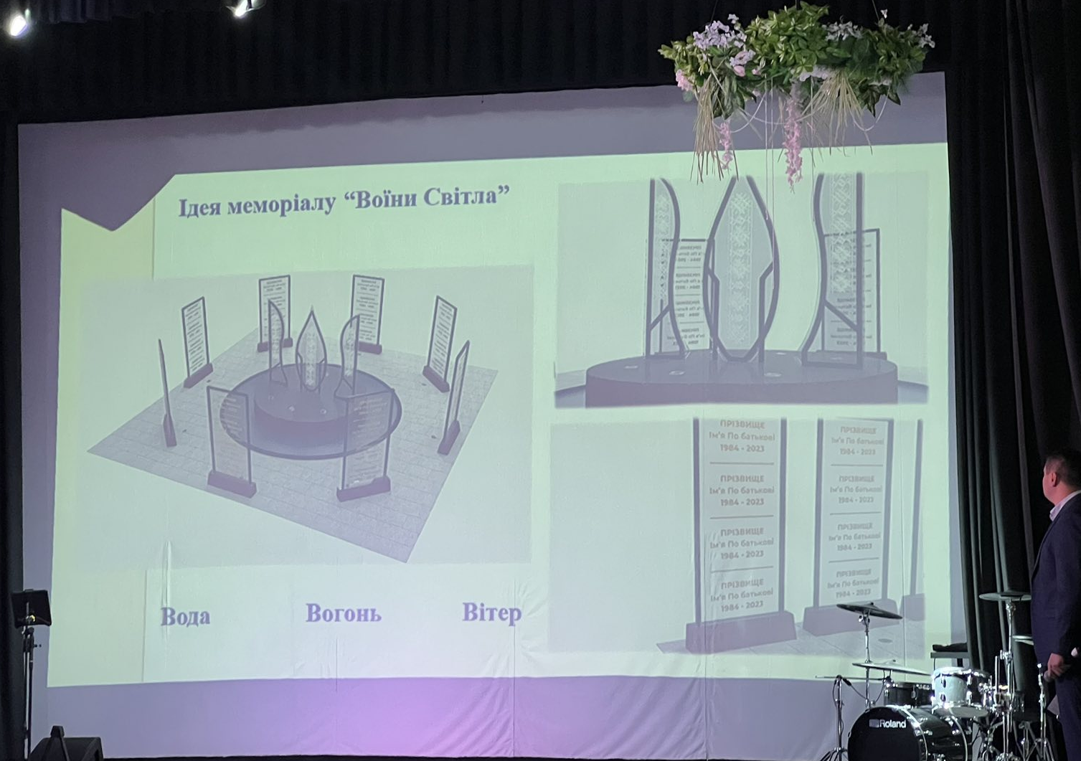
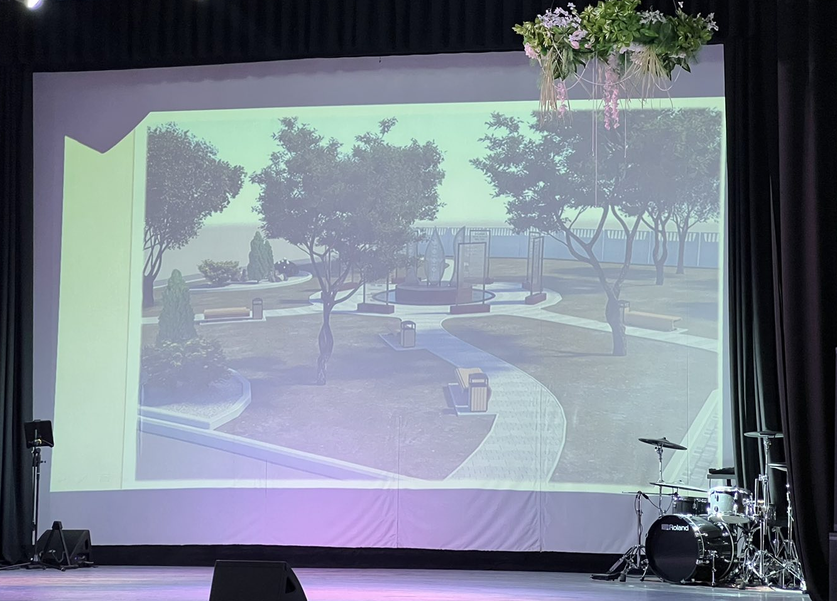
Світле майбутнє
Проєкт пам’ятника-меморіала запропонований для обговорення в громаді під час нагородження званням «Почесний громадянин Авангарду» 09.04.2024 року
Я вважаю, що на нашу громаду чекає світле майбутнє та період розквіту. За останні роки наше майже нікому невідоме містечко перетворилось в одне з найкращих в Україні і це не означає, що розвиток на цьому закінчиться. З кожним роком наша громада ставатиме все краще та сучасніше.
На даний момент є декілька ідей для нової інфраструктури, а деякі вже заплановані та чекають своєї реалізації.

Slide 12
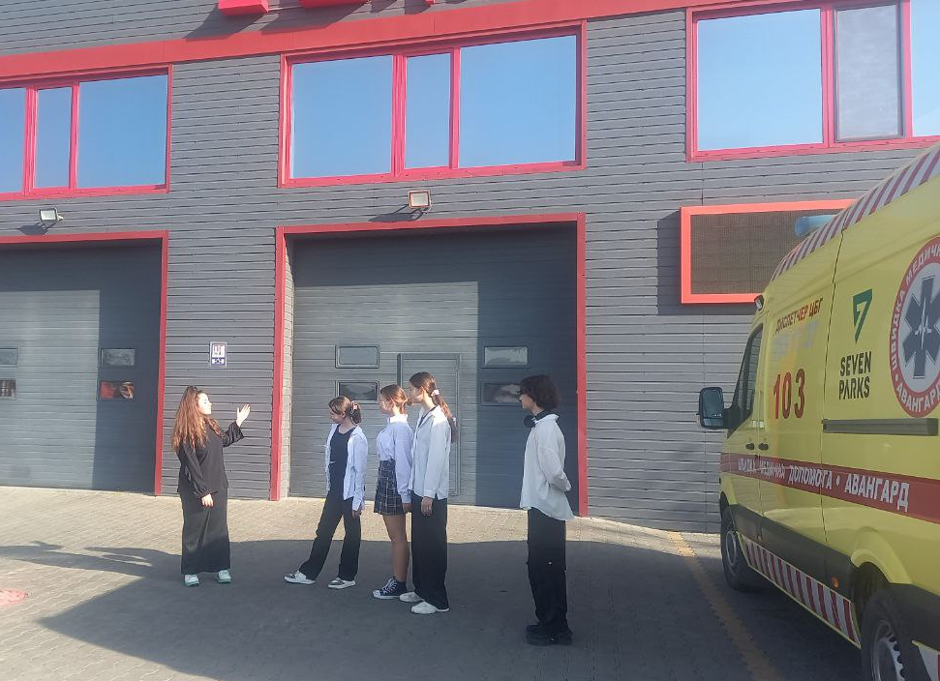
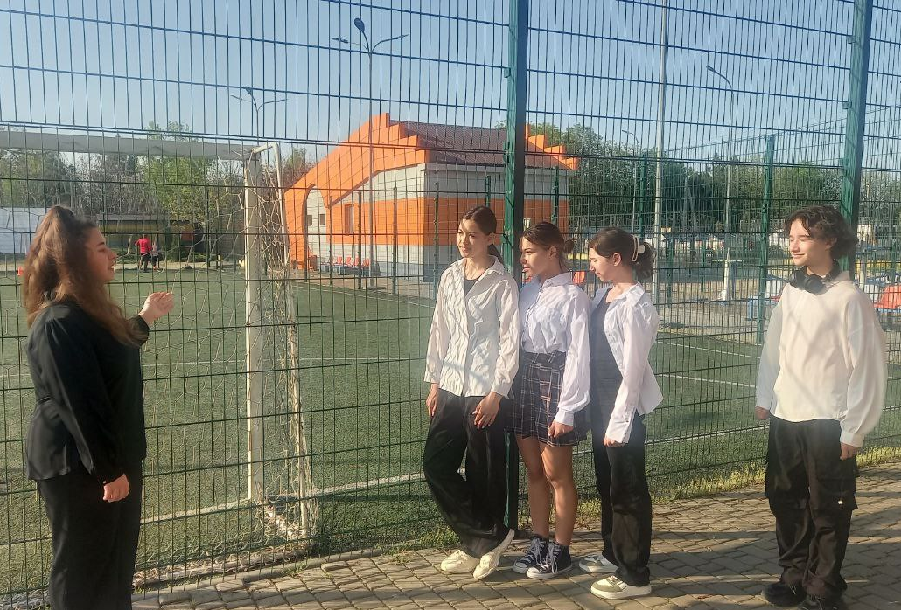
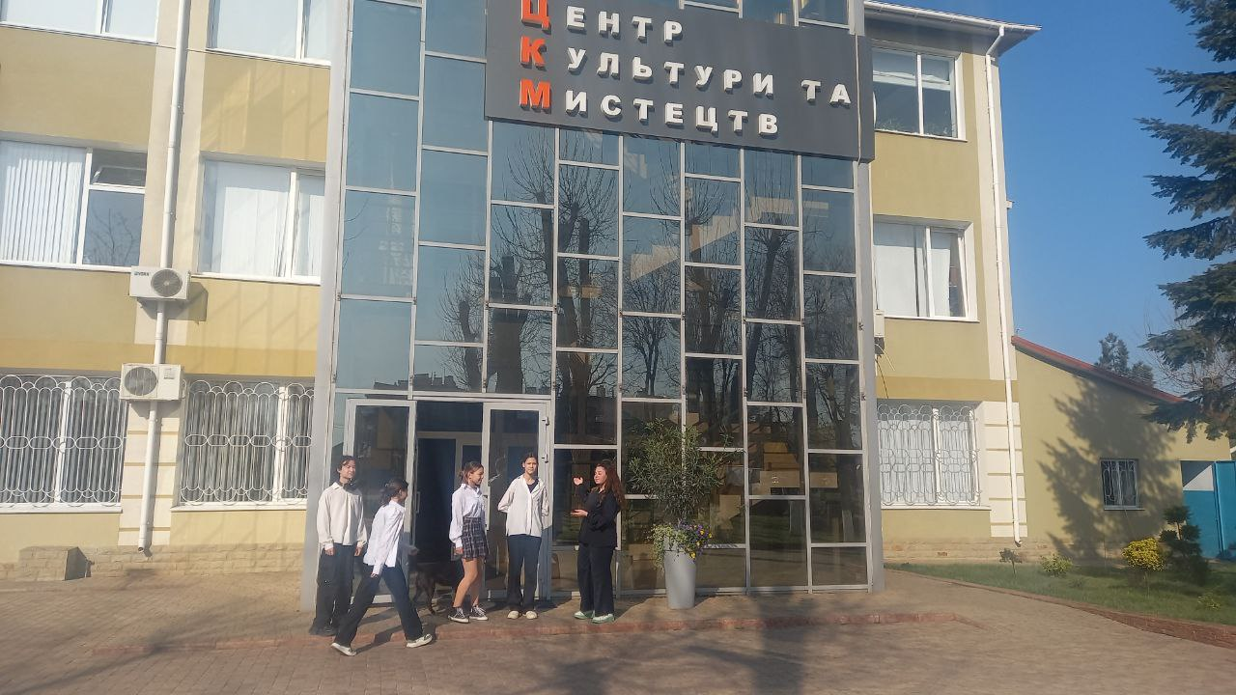
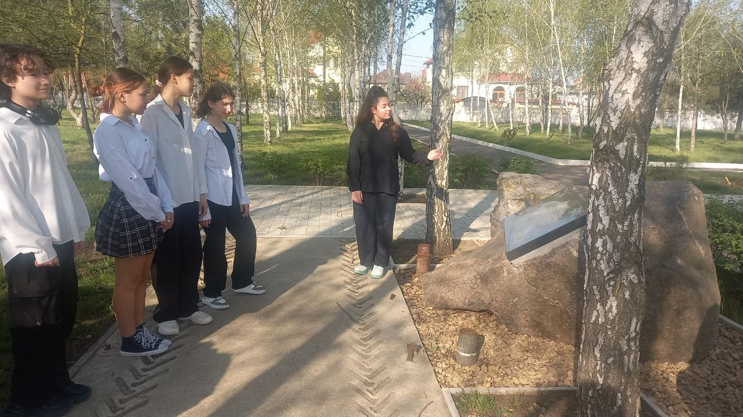
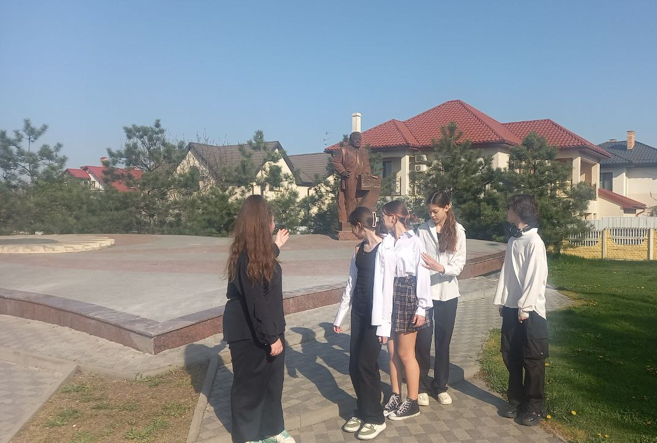
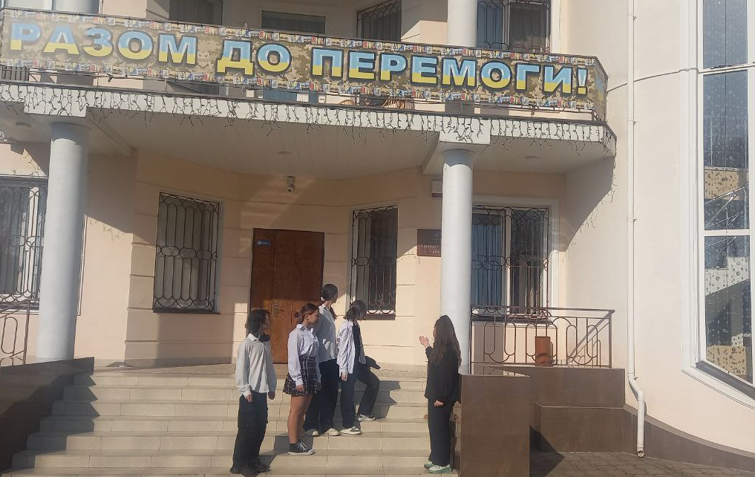
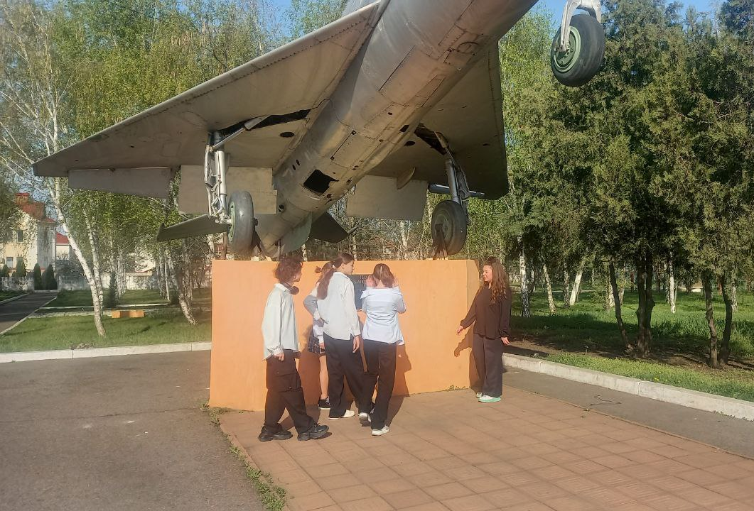
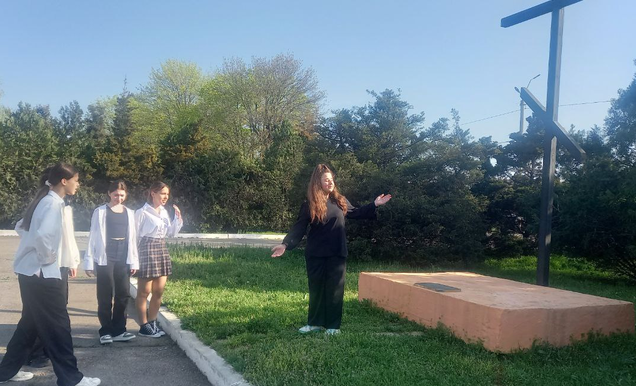
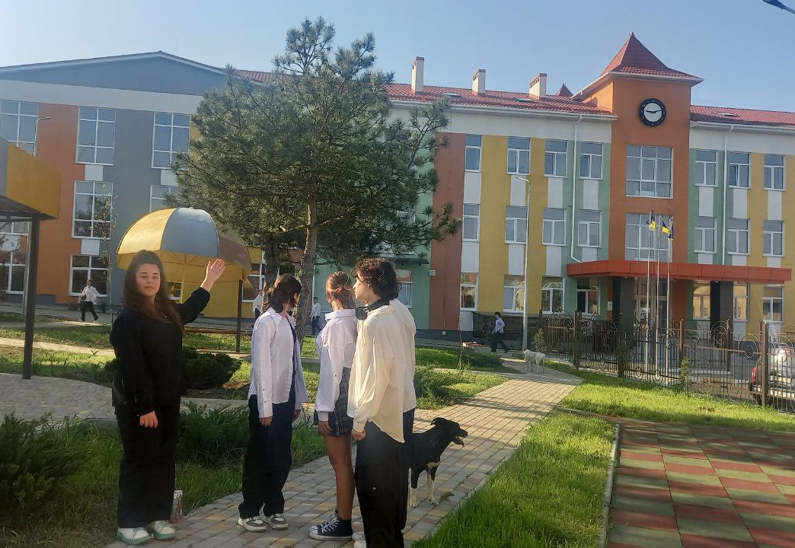
Маршрут екскурсії, який ми здійснили

Slide 13
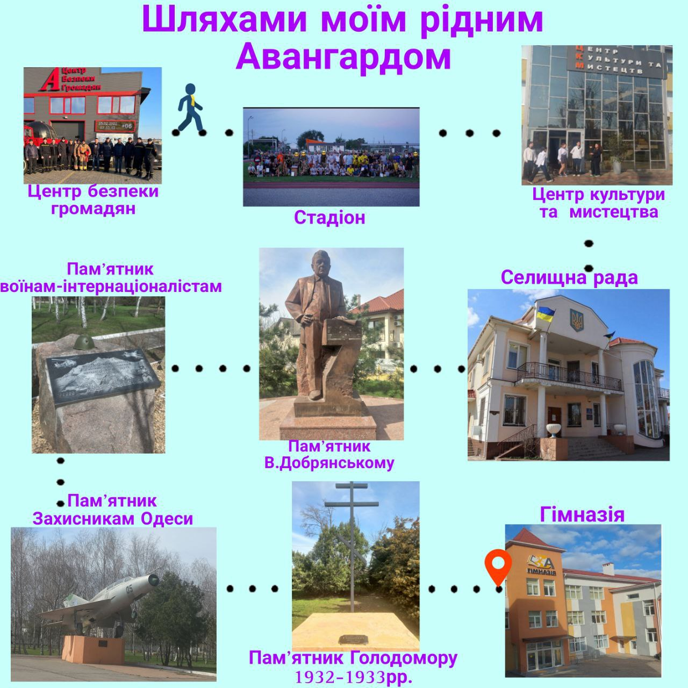

Slide 14
Висновок
Незважаючи на незначну кількість інформації історія Авангарду є неймовірною, вражаючою та прогресивною. На території громади знаходяться дві школи, спортивний комплекс, Центр безпеки громадян, заклад дошкільної освіти "Берізки" та Будинок культури. У нашій громаді цінують нашу історію та надбання часу. Кожен хто живе на території Авангарду може розвинути свої здібності, здобути освіту, влаштуватись на роботу або просто з користю провести вільний час.
Ми пам'ятаємо, що було в минулому, щоб знати що робити в майбутньому.
Я вірю, що жителі нашої громади зможуть прославляти її надалі та допомогти Авангарду стати більш модернізованою та успішною.

Slide 15
Список використаної літератури:
Авангардівська ОТГ визнана однією з кращих в національному рейтингу. Газета «Сучасний Авангард».2019. №3. С.1
Аргатюк С.Авангард. Товариство з обмеженою відповідальністю.- Одесса: Астропринт, -2008, - 246 с.
Ірина Вишневська В Авангарді відкрито першу в історії селища школу. Газета «Сучасний Авангард». 2016. №1. С.1-2
Світлана Дідух Центр Безпеки громадян відкрито «Сучасний Авангард».2019. №7. С.
Хрустовський С., Аргатюк С. Я люблю тебе, Авангард.- Одеса, - 2016, -118 с .
Інтерв’ю:
1.Марченко Анна Анатоліївна, 08.04.2024р., 16:00
2. Хрустовський Сергій Григорович, 10.04.2024 р., 08:30

